Slide 1

КУРСОВИЙ ПРОЕКТ НА ТЕМУ: «МЕТОД МОНТЕ-КАРЛО ДЛЯ ОБЧИСЛЕННЯ ПЛОЩ ПЛОСКИХ ФІГУР»
З дисципліни: Об'єктно-орієнтоване програмування Розробив проект: Маринчак В.О. студент групи ІПЗ-20 Керівник проекту: Форкун Ю. В. КПІПЗ. 2101170.00.00.ПЗ

Slide 2

Актуальність теми
Числові методи досліджень використовуються в самих різних сферах діяльності;
Метод Монте-Карло використовується і по цей час для досліджень у сферах астрономії, фізики, математики, біології, хімії тощо;
Обчислення площі неправильних фігур є досить тяжким для початківців.

Slide 3
Користувач власноруч утворює фігуру для дослідження, що надає більше можливостей користувачу.
Предмет дослідження

Slide 4
Мета
Вивчення передової технології для настільних додатків та засвоєння практичних навичок роботи з потужною технологією WPF.
Практичне застосування математичних методів дослідження та їх автоматизація в розробницькому середовищі.

Slide 5
Предметна область
Дослідження властивостей неправильних фігур та випадкових математичних процесів.
Точність дослідження залежить виключно від користувача.

Slide 6

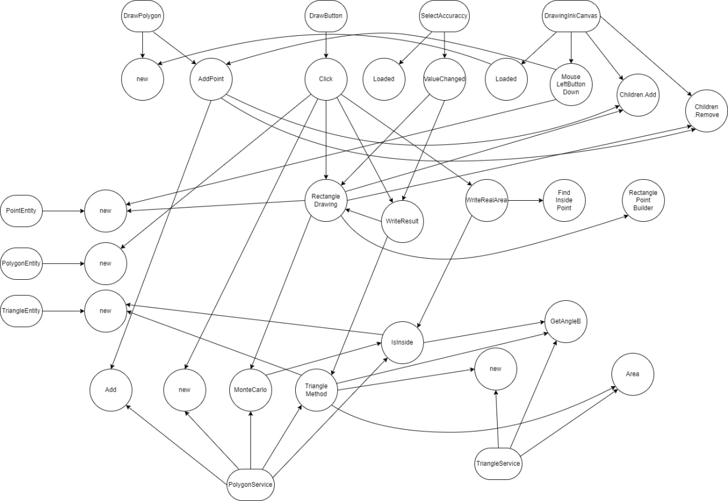
Дерево варіантів викликів програмних методів

Slide 7
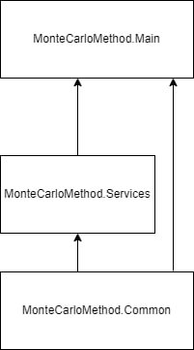
Залежність програмних модулів

Slide 8
Вибір мови та технології
C# є високорівневою автоматизованою мовою програмування, яка не потребує додаткових дій зі сторони розробника, а лише задання алгоритму.
WPF - це потужна платформа, яка підтримує найпопулярніші технології як Entity Framework Core, технологію Dependency Injection, а мову графічної розмітки XAML, а також має значну перевагу перед застарілим Windows Forms.

Slide 9
Результати
Програмний додаток містить лише одне вікно з примітивно зрозумілим інтерфейсом. Програмна частина автоматизує процес дослідження для найбільшої зручності користувача та надає досить точні результати.

Slide 10
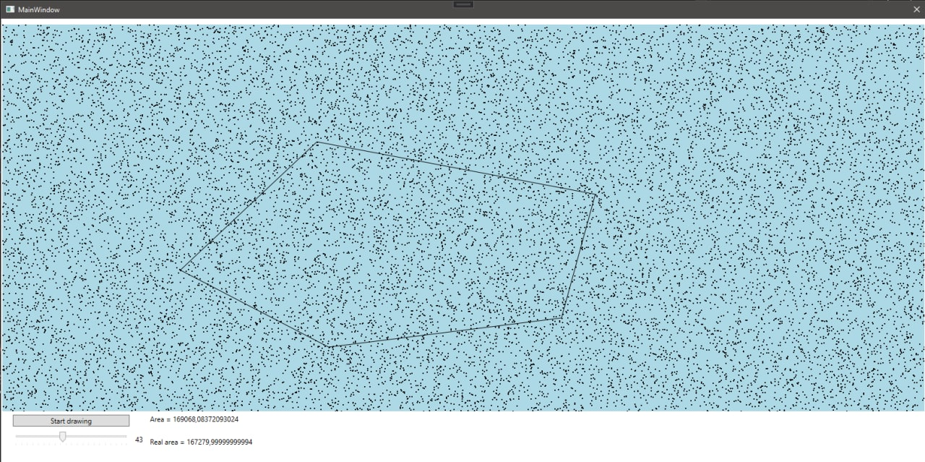
Інтерфейс програмного додатка

Slide 11
Результати проєктування
Засвоєння навичок роботи з передовими технологіями.
Отримані додаткові знання з математичної сфери діяльності.
Отриманий якісний програмний додаток, який задовільняє конкретні потреби.

Slide 12
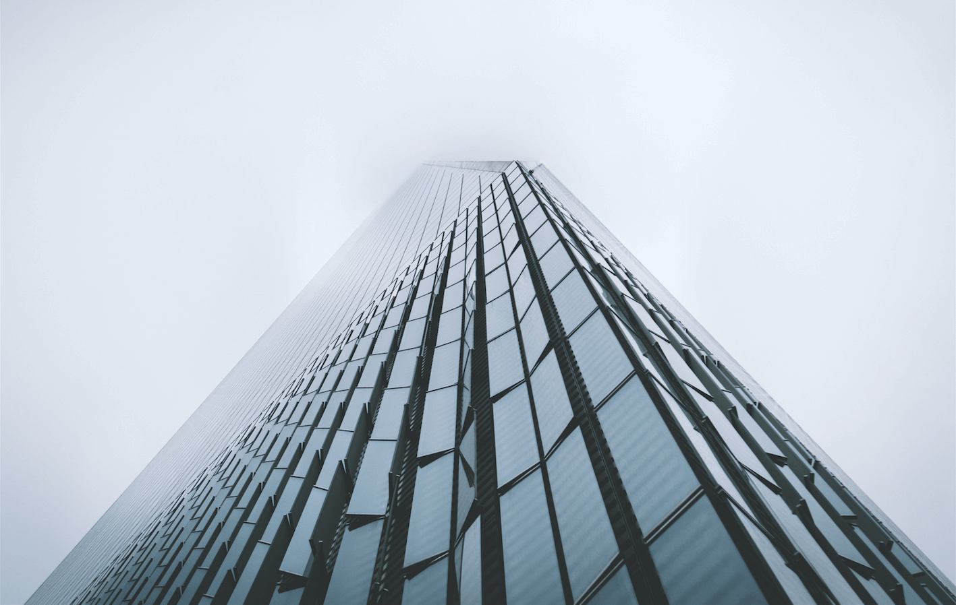
ДЯКУЮ ЗА УВАГУ!

